Slide 1
라이브러리 설치하기
WiFi 시리얼 보드 활용가이드
김영준
헬로앱스 (www.helloapps.co.kr)

Slide 2
라이브러리 설치하기

Slide 3
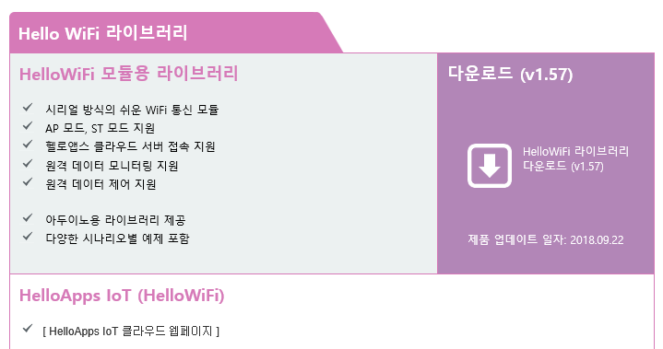
아두이노용 라이브러리 다운로드
http://helloapps.co.kr/iot 페이지 접속

Slide 4
압축 풀기 및 폴더 복사하기
다운로드 받은 파일의 압축을 해제한다.
압축이 해제된 폴더를 아래의 경로로 복사한다.
폴더 복사
내 PC -> 문서 -> Arduino -> libraries

